Slide 1
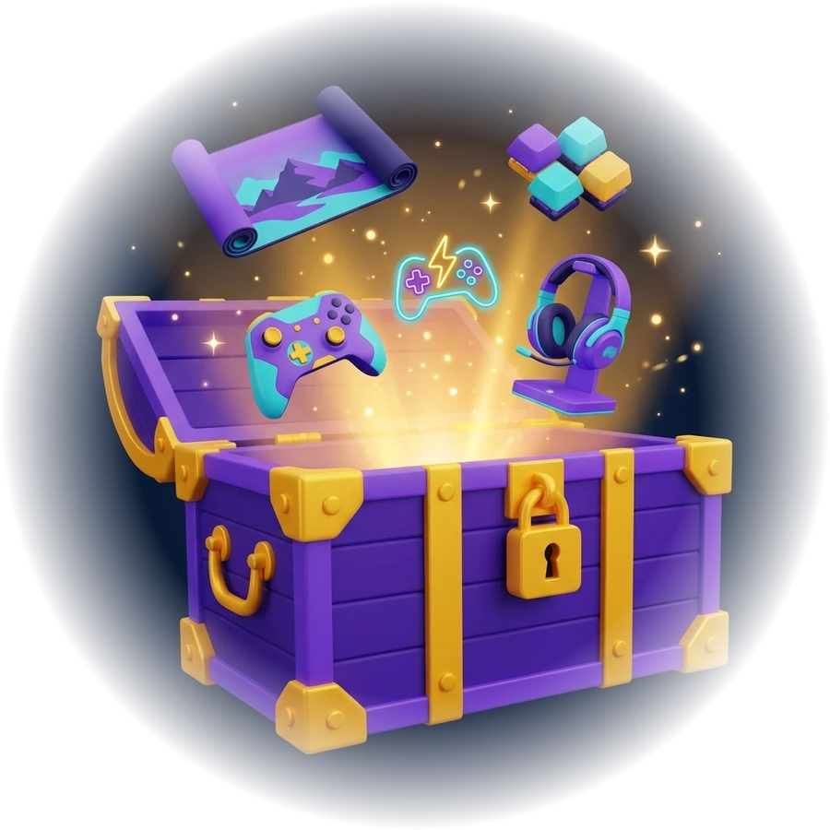




LootLager UG
(haftungsbeschränkt)
Gaming-Zubehör mit Custom Designs
„Level up dein Setup.“
FIRMENNAME
RECHTSFORM
MARKE
LootLager UG (haftungsbeschränkt)
UG (haftungsbeschränkt)
LootLager
rechtlicher Name im Handelsregister
Unternehmergesellschaft nach § 5a GmbHG
gleicher Name für Shop und Produkte
Gruppe 4 · Luca, Noah und Nick
Notes:
SPRECHTEXT (ca. 30 Sekunden):
Wir sind die LootLager UG (haftungsbeschränkt). Wir verkaufen Gaming-Zubehör mit Custom Designs: Unsere Kunden bekommen ihr eigenes Design, entweder selbst hochgeladen oder von uns gestaltet. Unsere Marke heißt genauso wie die Firma: LootLager. Unser Slogan ist „Level up dein Setup.“ Als Rechtsform haben wir die UG (haftungsbeschränkt) gewählt: Wir haften nicht mit unserem Privatvermögen und brauchen kein großes Startkapital.
NACHFRAGE „Warum die UG?“:
Wir sind zwei Gründer und wollen nicht mit unserem Privatvermögen haften. Für eine GmbH fehlen uns die 25.000 € Stammkapital. Die UG gibt uns die beschränkte Haftung schon ab 1 € Stammkapital.
NACHFRAGE „Wer führt die Geschäfte?“:
Wir beide: Nick und Luca sind gemeinsam Geschäftsführer.

Slide 2
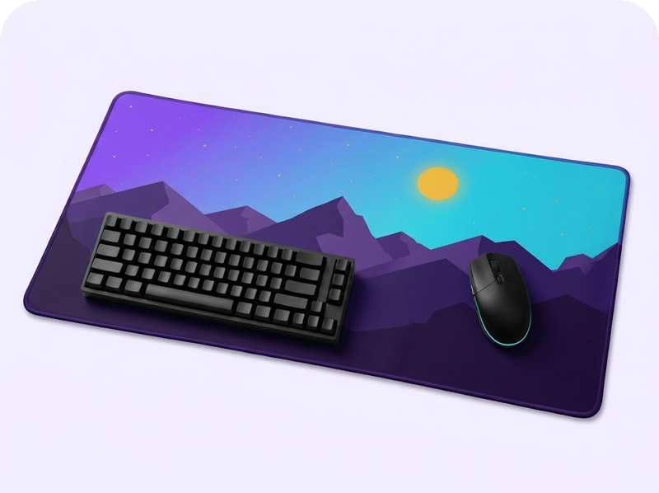
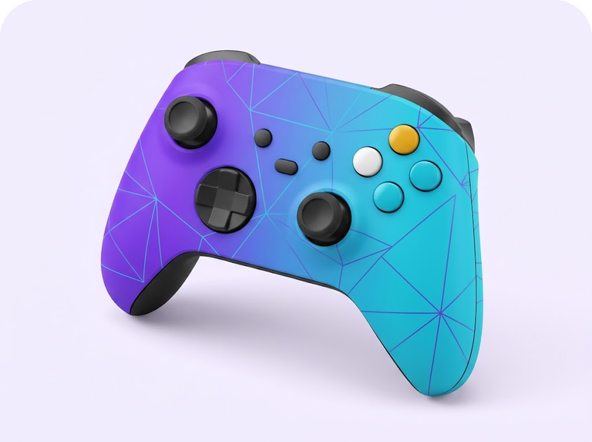
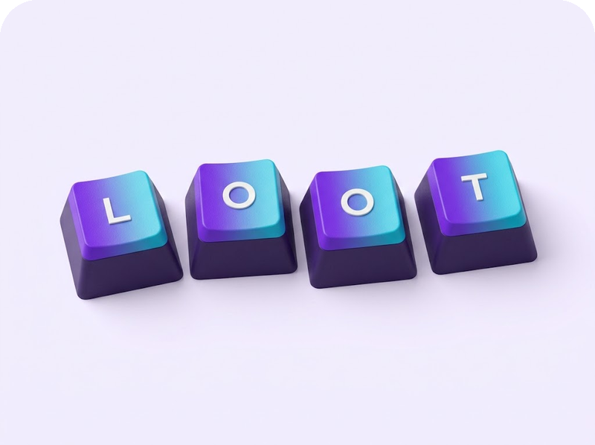
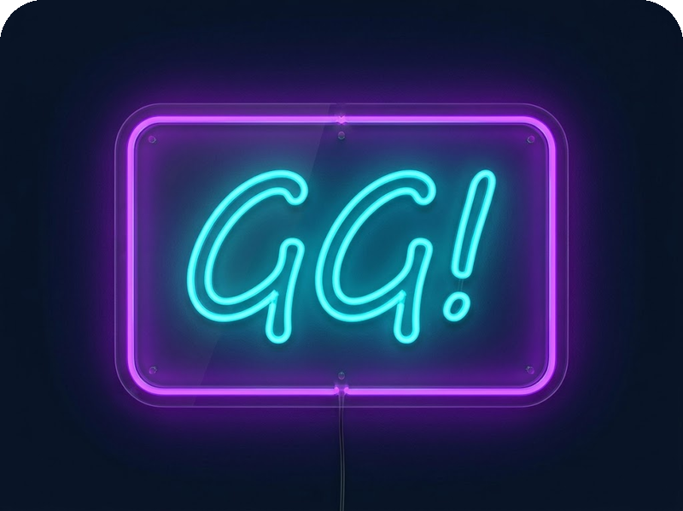
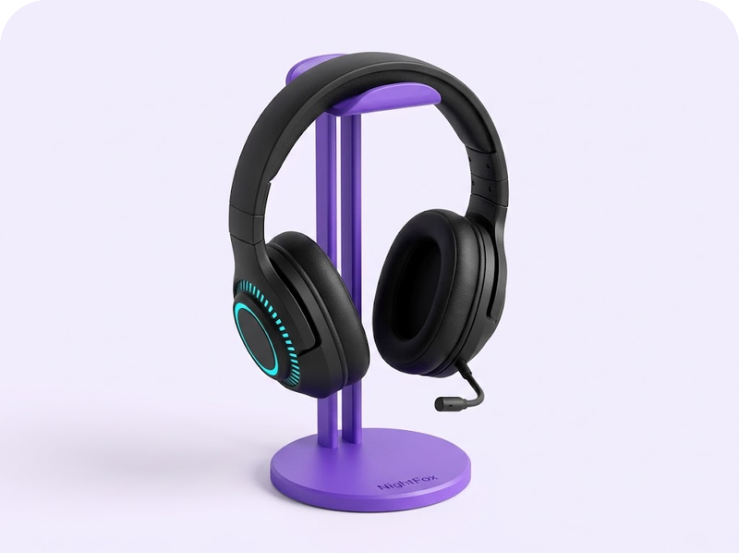

Gaming-Zubehör mit deinem eigenen Design
01 Geschäftsidee
So funktioniert’s
1
Produkt auswählen
2
Design festlegen
3
Wir produzieren und versenden
Mauspad, Controller-Skin, Keycaps, LED-Schild oder Headset-Halter
Eigenes Motiv hochladen oder von unserem Team gestalten lassen
Fertig bedruckt und schnell geliefert aus Deutschland
Unsere 5 Produkte
24,99 €
14,99 €
19,99 €
49,99 €
29,99 €
XXL-Mauspad
Controller-Skin
Custom Keycaps
LED-Schild
Headset-Halter
900 × 400 mm, mit eigenem Motiv
für PS5, Xbox und Switch
4er-Set mit Gamertag oder Logo
Neon-Schriftzug mit deinem Namen
mit graviertem Gamertag
Zielgruppe: Gamer und Streamer zwischen 16 und 30, die ein Setup wollen, das es nur einmal gibt
Notes:
Wir verkaufen Gaming-Zubehör, das unsere Kunden selbst gestalten können. Man wählt ein Produkt aus, lädt ein eigenes Motiv hoch oder lässt es von uns gestalten, und wir produzieren und versenden es.
Unser Sortiment hat fünf Produkte: das XXL-Mauspad für 24,99 €, den Controller-Skin für 14,99 €, Custom Keycaps im 4er-Set für 19,99 €, das LED-Schild für 49,99 € und den Headset-Halter für 29,99 €.
Unsere Zielgruppe sind Gamer und Streamer zwischen 16 und 30, die ein einzigartiges Setup wollen.
SIND DIE PREISE ECHT?
Nein. Unsere Gründung ist fiktiv, deshalb haben wir uns die Preise ausgedacht. Alle Preise sind inklusive Mehrwertsteuer gemeint.
WOHER SIND DIE PRODUKTBILDER?
Die haben wir mit Gemini erstellt, einer KI von Google. Die Produkte gibt es noch nicht in echt, die Bilder zeigen, wie sie aussehen sollen.

Slide 3

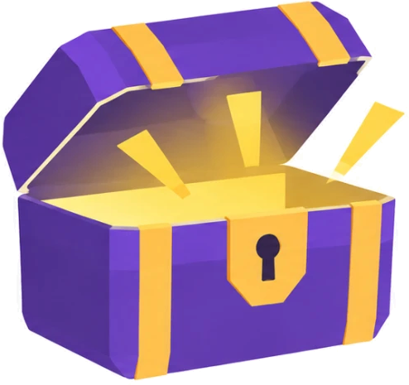

Name, Logo und Domain
02 Name und Logo
Loot
= Beute bzw. Belohnung in Videospielen
Lager
= unser Shop, in dem alles bereitliegt
LootLager
= das Lager voller Beute für dein Setup
FIRMA
MARKE
DOMAIN
LootLager UG (haftungsbeschränkt)
LootLager
lootlager.de
rechtlicher Name, steht im Handelsregister
so kennen uns die Kunden
unsere Adresse im Internet
Die Loot-Truhe: Wer bei uns bestellt, bekommt seine Belohnung.
Logo erstellt mit ChatGPT (KI)
Unser Prompt für ChatGPT (gekürzt):
„Erstelle ein Logo für unseren Onlineshop LootLager. Symbol: eine stilisierte, leicht geöffnete Schatztruhe, aus der Licht strahlt. Stil: flaches Vektor-Design.“
Notes:
„Loot“ ist in Videospielen die Beute, die man als Belohnung bekommt. „Lager“ steht für unseren Shop, in dem alles für dein Gaming-Setup bereitliegt. Der Name ist kurz, passt zu unserer Zielgruppe und ist durch das doppelte L leicht zu merken.
Logo: Die Truhe ist eine Loot-Kiste wie in Videospielen. Wer bei uns bestellt, bekommt seine Belohnung. Violett und Türkis sind typische Gaming-Farben. Das Logo haben wir mit ChatGPT erstellt.
NACHFRAGE „Unterschied Firma und Marke?“:
Die Firma ist der rechtliche Name unseres Unternehmens. Sie steht im Handelsregister und enthält die Rechtsform: LootLager UG (haftungsbeschränkt). Die Marke ist der Name, unter dem die Kunden unseren Shop und unsere Produkte kennen: LootLager. Bei uns heißen beide gleich, so erkennt man uns leichter wieder.
NACHFRAGE „Gibt es den Namen schon?“:
Unsere Gründung ist fiktiv, deshalb nehmen wir an, dass der Name frei ist. Eine kurze Websuche hat keinen Shop „LootLager“ gefunden. Bei einer echten Gründung würden wir im Handelsregister nach der Firma suchen und beim DPMA nach der Marke.
UNSERE DOMAIN:
Die Domain ist die Adresse, unter der man unseren Shop im Internet findet. Wir nehmen lootlager.de, also genau unseren Markennamen. So findet man uns leicht.
NACHFRAGE „Ist die Domain frei?“:
Nein, in echt ist lootlager.de schon vergeben. Das zeigt die Abfrage bei der DENIC (Stand 13.10.2026). Weil unsere Gründung fiktiv ist, tun wir so, als wäre sie frei. Online stellen können wir den Shop trotzdem: über die kostenlose Netlify-Adresse lootlager.netlify.app.
NACHFRAGE „Wie habt ihr das Logo gemacht?“:
Mit ChatGPT. Unser Prompt, gekürzt: „Erstelle ein Logo für unseren Onlineshop LootLager. Symbol: eine stilisierte, leicht geöffnete Schatztruhe wie eine Loot-Kiste aus Videospielen, aus der helles Licht strahlt. Schriftzug LootLager daneben, Loot in Violett, Lager in Türkis. Stil: flaches Vektor-Design, klare Formen, Hintergrund weiß, kein weiterer Text.“ Der ganze Prompt steht in unserer Planung in Abschnitt 4.
NACHFRAGE „Im Prompt stehen LED-Leisten und Controller-Ständer?“:
Stimmt. Das Logo war zuerst fertig, das Sortiment haben wir danach festgelegt. Das Logo zeigt nur die Truhe und kein Produkt, deshalb passt es weiterhin.

Slide 4




Warum eine UG (haftungsbeschränkt)?
03 Rechtsform
Haftung beschränkt
Wenig Startkapital
Nachteile
Bei Schulden haftet nur die Firma, nicht unser Privatvermögen.
Gründung ab 1 € möglich. Wir starten mit 1.000 €, je 500 € pro Person.
25 % vom Gewinn müssen in die Rücklage
Notar und Handelsregister kosten Geld
Wirkt bei Banken und Lieferanten weniger kreditwürdig
Zwei Gesellschafter
Später eine GmbH
ALTERNATIVE: GMBH
Nick und Luca halten je 50 % und führen gemeinsam die Geschäfte.
Ab 25.000 € Stammkapital können wir zur GmbH werden.
25.000 €
Stammkapital braucht eine GmbH, davon mindestens 12.500 € bei der Anmeldung.
Notes:
SPRECHTEXT:
Als Rechtsform haben wir die UG (haftungsbeschränkt) gewählt. Dafür gibt es vier Gründe. Erstens: Die Haftung ist beschränkt. Bei Schulden haftet nur die Firma, nicht unser Privatvermögen. Zweitens: Wir brauchen wenig Startkapital. Eine UG kann man schon ab 1 € gründen, wir starten mit 1.000 €, jeder zahlt 500 € ein. Drittens: Die UG passt zu zwei Gründern. Wir halten je 50 % und führen die Geschäfte gemeinsam. Viertens: Wir können wachsen. Sobald das Stammkapital 25.000 € erreicht, können wir zur GmbH werden.
Es gibt auch Nachteile: Ein Viertel vom Gewinn müssen wir jedes Jahr zurücklegen. Notar und Handelsregister kosten Geld. Und Banken und Lieferanten vertrauen einer UG weniger als einer GmbH. Eine GmbH wäre die Alternative, aber dafür fehlen uns die 25.000 € Stammkapital.
WARUM DIE UG?
Wir sind zwei Gründer und wollen nicht mit unserem Privatvermögen haften. Für eine GmbH fehlen uns die 25.000 € Stammkapital. Die UG gibt uns die beschränkte Haftung schon ab 1 € Stammkapital.
WAS HEISST HAFTUNGSBESCHRÄNKT?
Wenn die Firma Schulden hat, haftet nur das Vermögen der Gesellschaft. Unser privates Geld ist geschützt.
WARUM KEINE GbR ODER OHG?
Dort haftet jeder Gesellschafter unbeschränkt mit seinem Privatvermögen, auch für die Schulden der anderen. Im Onlinehandel ist das zu riskant, z. B. bei Abmahnungen oder wenn wir auf Ware sitzen bleiben.
WARUM KEIN EINZELUNTERNEHMEN?
Ein Einzelunternehmen hat nur einen Inhaber, wir sind aber zu zweit. Außerdem haftet der Inhaber unbeschränkt.
WIE VIEL STAMMKAPITAL?
1.000 €. Nick und Luca sind die Gesellschafter und zahlen je 500 € ein.
WER FÜHRT DIE GESCHÄFTE?
Wir beide: Nick und Luca sind gemeinsam Geschäftsführer. Die Geschäftsführung bestimmen die Gesellschafter, und das sind bei uns auch wir zwei.
WIE GRÜNDET MAN EINE UG?
Gesellschaftsvertrag beim Notar → Stammkapital einzahlen → Eintrag ins Handelsregister → Gewerbe anmelden → Finanzamt.

Slide 5

Anbietersuche: Womit bauen wir den Shop?
04 Anbietersuche
Nutzwertanalyse: Punkte von 1 (schlecht) bis 10 (sehr gut). Summe = Punkte × Gewichtung. Preise Stand Oktober 2026.
C10
fx
=SUMMENPRODUKT($B$4:$B$9;C4:C9)
Datei: Nutzwertanalyse.xlsx
 | A | B | C | D | E | F
1 | Kriterium | Gewichtung | Netlify | Claude Code | Shopify | Jimdo
2 | Art |  | Hosting | KI-Programmierer | Mietshop (SaaS) | Homepage-Baukasten
3 | Preis pro Monat |  | 0 € | ca. 21 € | ab 25 € | ab 18 €
4 | Kosten (Start + monatlich) | 25 % | 10 | 6 | 5 | 6
5 | Bedienbarkeit für Einsteiger | 15 % | 6 | 6 | 9 | 9
6 | Freiheit beim Design | 20 % | 9 | 10 | 7 | 5
7 | Warenkorb und Zahlung | 15 % | 4 | 4 | 10 | 6
8 | Domain und Hosting inklusive | 15 % | 9 | 1 | 9 | 8
9 | Datenschutz (DSGVO) | 10 % | 5 | 5 | 6 | 9
10 | Summe (gewichtete Punkte) | 100 % | 7,65 | 5,65 | 7,45 | 6,85
Ergebnis: Netlify gewinnt knapp vor Shopify: kostenlos und volle Freiheit beim Design.
Claude Code baut die Seite, Netlify stellt sie ins Internet. Das Ergebnis ist knapp: Wäre uns die Zahlung wichtiger als die Kosten, läge Shopify vorn.
Notes:
SPRECHTEXT:
Für unsere Homepage haben wir vier Möglichkeiten verglichen: Netlify, Claude Code, Shopify und Jimdo. Dafür haben wir in Excel eine Nutzwertanalyse gemacht. Die Datei heißt Nutzwertanalyse.xlsx.
Links stehen unsere sechs Kriterien. Jedes Kriterium hat eine Gewichtung, am wichtigsten sind uns die Kosten mit 25 %. Jeder Anbieter bekommt pro Kriterium 1 bis 10 Punkte. Excel multipliziert die Punkte mit der Gewichtung und zählt alles zusammen. Das macht die Formel SUMMENPRODUKT in der letzten Zeile.
Netlify hat mit 7,65 Punkten gewonnen, knapp vor Shopify mit 7,45 Punkten. Dann kommen Jimdo mit 6,85 und Claude Code mit 5,65 Punkten.
WAS SIND DIE VIER ANBIETER?
Netlify ist ein Hosting-Anbieter aus den USA: Man baut die Seite selbst und Netlify stellt sie ins Internet. Claude Code ist ein KI-Werkzeug von Anthropic, das Webseiten programmiert. Shopify ist ein Mietshop aus Kanada, bei dem alles fertig ist. Jimdo ist ein Homepage-Baukasten aus Hamburg.
WARUM HAT NETLIFY GEWONNEN?
Wegen der Kosten und der Freiheit beim Design. Der Free-Tarif kostet 0 € im Monat, und eine eigene Domain mit HTTPS ist dabei. Weil wir die Seite selbst bauen, sieht sie genau so aus, wie wir wollen. Das passt zu unserer Idee mit den Custom Designs.
CLAUDE CODE IST DOCH KEIN ANBIETER FÜR HOMEPAGES?
Stimmt. Claude Code programmiert die Seite, stellt sie aber nicht ins Internet. Deshalb gibt es bei „Domain und Hosting“ nur 1 Punkt. Wir haben es trotzdem verglichen, weil wir unsere Seite damit gebaut haben. Am Ende kombinieren wir beides: gebaut mit Claude Code, online bei Netlify.
WARUM NICHT SHOPIFY? DA IST DOCH ALLES FERTIG.
Stimmt, bei Warenkorb und Zahlung ist Shopify am besten, deshalb 10 Punkte. Aber Shopify kostet ab 25 € im Monat, und beim Design sind wir an die Vorlagen gebunden. Für einen echten Shop mit vielen Bestellungen wäre Shopify eine gute zweite Wahl.
WARUM NICHT JIMDO?
Jimdo ist einfach und aus Deutschland, deshalb gut beim Datenschutz. Aber beim Design und bei den Shop-Funktionen ist es eingeschränkt.
WIE KOMMT IHR AUF DIE PUNKTE?
Die Punkte haben wir selbst vergeben. Die Preise kommen von netlify.com und aus Preisvergleichen im Internet, Stand 13.10.2026.
NETLIFY BEKOMMT BEI DEN KOSTEN 10 PUNKTE. IHR BRAUCHT ABER CLAUDE CODE FÜR 21 €?
Stimmt, das Abo brauchen wir zum Bauen. Aber nur, solange wir an der Seite arbeiten. Danach können wir es kündigen, und die Seite läuft bei Netlify für 0 € weiter. Bei Shopify und Jimdo zahlen wir jeden Monat, solange es den Shop gibt.
WIE SICHER IST DAS ERGEBNIS?
Es ist knapp: 7,65 gegen 7,45 Punkte. Das Ergebnis hängt an unserer Gewichtung. Uns sind die Kosten am wichtigsten, weil wir wenig Startkapital haben. Wäre uns die Zahlung wichtiger als die Kosten, würde Shopify gewinnen: Mit 20 % für die Kosten und 20 % für Warenkorb und Zahlung hätte Shopify 7,70 Punkte und Netlify 7,35. Deshalb ist Shopify unsere zweite Wahl, sobald wir echte Bestellungen haben.

Slide 6
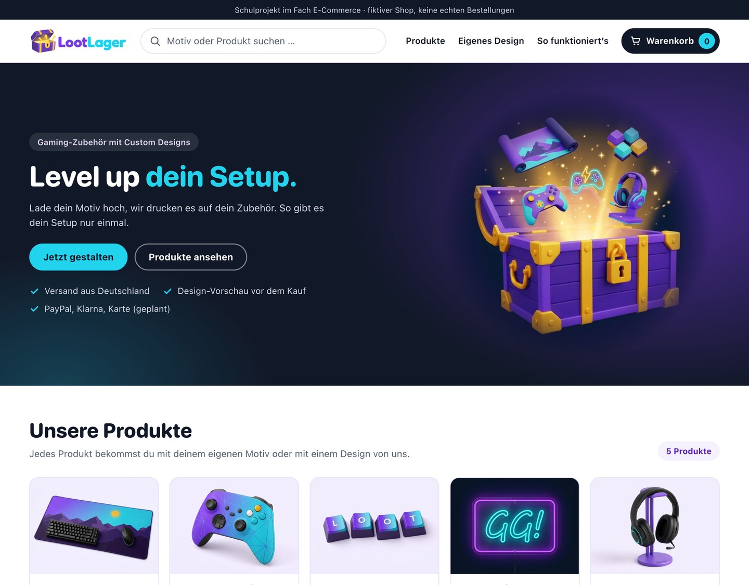




Unsere Wahl: Netlify
05 Homepage
Warum Netlify?
lootlager.de
Unsere Startseite
Kostenlos starten
Free-Tarif für 0 € im Monat, 300 Credits inklusive
Volle Freiheit beim Design
Eigener Code statt Baukasten, gebaut mit Claude Code
Domain und HTTPS inklusive
Gratis-Adresse lootlager.netlify.app, eigene Domain anschließbar
Schnell online
Ordner hochladen oder GitHub verbinden, in Sekunden live
Nachteile: Kein fertiges Shopsystem, Warenkorb und Zahlung bauen wir selbst. US-Anbieter: Daten können in die USA gehen. Rechtstexte müssen wir extra besorgen.
Notes:
SPRECHTEXT:
Wir haben uns für Netlify entschieden. Netlify ist ein Hosting-Anbieter: Wir bauen die Seite selbst, und Netlify stellt sie ins Internet. Der Free-Tarif kostet nichts. Dazu bekommen wir eine kostenlose Adresse, nämlich lootlager.netlify.app, und können später unsere eigene Domain anschließen. HTTPS, also die sichere Verbindung, ist automatisch dabei.
Gebaut haben wir die Seite mit Claude Code, einer KI, die programmieren kann. Dadurch sind wir beim Design frei und nicht an einen Baukasten gebunden. Online geht die Seite, indem wir den Ordner bei Netlify hochladen oder unser GitHub-Projekt verbinden.
Rechts seht ihr unsere Startseite: oben das Logo, die Suche und der Warenkorb. Darunter der Slogan „Level up dein Setup.“ und der Button „Jetzt gestalten“. Dann kommen unsere fünf Produkte. Die Bilder dazu haben wir mit Gemini erstellt. Weiter unten kann man ein eigenes Motiv hochladen und sieht sofort eine Vorschau.
LIVE-DEMO (ca. 1 Minute, falls Internet und Zeit da sind):
1. Shop öffnen und zu „Eigenes Design“ gehen. 2. Produkt wählen, ein Bild hochladen, Gamertag eintippen: Die Vorschau ändert sich sofort. 3. „In den Warenkorb“ klicken und den Warenkorb öffnen. 4. „Zur Kasse“: Testdaten eintragen und auf „Zahlungspflichtig bestellen“ klicken. Ohne Internet geht es auch: im Projektordner shop/index.html doppelklicken.
HAT NETLIFY AUCH NACHTEILE?
Ja. Netlify ist kein fertiges Shopsystem. Den Warenkorb haben wir selbst gebaut, und eine echte Zahlung müssten wir noch einbauen, zum Beispiel mit PayPal oder Stripe. Netlify ist ein Unternehmen aus den USA. Die Seite wird zwar über ein weltweites Netz von Servern ausgeliefert, in Europa zum Beispiel aus Frankfurt. Trotzdem können Daten in die USA gehen, das müssen wir in der Datenschutzerklärung angeben. Und Rechtstexte wie AGB bekommen wir nicht mitgeliefert. Die würden wir bei einem Anbieter wie dem Händlerbund holen und nicht selbst schreiben, weil Fehler zu Abmahnungen führen können.
KANN MAN BEI EUCH WIRKLICH BESTELLEN?
Nein. Der Shop ist eine Demo für unser Schulprojekt. Man kann Produkte in den Warenkorb legen und an der Kasse eine Testbestellung durchspielen, mit Adresse und Zahlungsart. Am Ende kommt der Hinweis, dass nichts bestellt und nichts gespeichert wurde.
WAS KOSTET NETLIFY, WENN DER SHOP GRÖSSER WIRD?
Im Free-Tarif sind 300 Credits im Monat dabei. Jede Veröffentlichung kostet 15 Credits. Wenn das nicht mehr reicht, gibt es den Tarif Personal für 9 Dollar und Pro für 20 Dollar im Monat.
WARUM STEHT DA NICHT „30 TAGE RÜCKGABE“?
Weil die meisten Produkte nach Kundenwunsch bedruckt werden. Für Produkte mit eigenem Motiv oder Gamertag gibt es kein Widerrufsrecht (§ 312g Abs. 2 Nr. 1 BGB). Darauf müssen wir in der Widerrufsbelehrung hinweisen. Deshalb zeigen wir vor dem Kauf eine Design-Vorschau.
UND WENN ICH EIN PRODUKT MIT EUREM DESIGN KAUFE?
Dann gilt das normale Widerrufsrecht: Man kann den Kauf 14 Tage lang ohne Grund widerrufen. Die Ausnahme gilt nur für Produkte, die extra für einen Kunden angefertigt werden.
WELCHE PFLICHTSEITEN BRAUCHT EIN SHOP?
Impressum (§ 5 DDG), Datenschutzerklärung (DSGVO), AGB, Widerrufsbelehrung sowie Infos zu Versand und Zahlung. Auf unserer Seite stehen sie unten im Footer unter „Rechtliches“.
WARUM HEISST DER KNOPF „ZAHLUNGSPFLICHTIG BESTELLEN“?
Das ist die Button-Lösung aus § 312j Abs. 3 BGB. Der letzte Knopf muss eindeutig zeigen, dass es ab jetzt Geld kostet. Direkt darüber steht der Gesamtpreis mit Mehrwertsteuer und Versand.

Slide 7

Fazit und Ausblick
06 Fazit
Das steht fest
Unsere nächsten Schritte
FIRMA
1
Gründen
LootLager UG (haftungsbeschränkt)
Gesellschaftsvertrag beim Notar, 1.000 € Stammkapital einzahlen
RECHTSFORM
2
Anmelden
UG, Stammkapital 1.000 €
Handelsregister, Gewerbeamt und Finanzamt
MARKE
LootLager · „Level up dein Setup.“
3
Namen sichern
DOMAIN
Domain lootlager.de mit Netlify verbinden, Marke beim DPMA anmelden
lootlager.de
4
Shop fertig machen
HOMEPAGE
Zahlung per PayPal oder Stripe einbauen, Rechtstexte ergänzen
Netlify, gebaut mit Claude Code
LOGO UND BILDER
5
Live gehen
mit KI erstellt (ChatGPT und Gemini)
Testbestellung machen, dann Start mit Werbung auf Instagram und TikTok
Quellen: HGB §§ 17–19, GmbHG §§ 4 und 5a, BGB §§ 312g und 312j, MarkenG § 3, DDG § 5 · Domain: Abfrage bei denic.de · Preise: netlify.com/pricing und Preisvergleiche auf qualimero.com, trusted.de und eesel.ai (alles abgerufen am 13.10.2026) · Logo: ChatGPT (KI) · Bilder: Gemini (KI) · Shop: gebaut mit Claude Code (KI)
Notes:
SPRECHTEXT:
Zum Schluss unser Fazit: Wir gründen die LootLager UG (haftungsbeschränkt) mit 1.000 € Stammkapital. Unsere Marke heißt LootLager, unser Slogan ist „Level up dein Setup.“ Unsere Domain ist lootlager.de. Den Shop haben wir mit Claude Code gebaut und stellen ihn mit Netlify ins Internet. Unser Logo haben wir mit ChatGPT erstellt, die Bilder mit Gemini.
Als Nächstes würden wir den Gesellschaftsvertrag beim Notar beurkunden lassen und das Stammkapital einzahlen. Dann melden wir uns beim Handelsregister, beim Gewerbeamt und beim Finanzamt an. Danach verbinden wir die Domain lootlager.de mit Netlify und melden die Marke beim DPMA an. Zum Schluss bauen wir die Zahlung ein, ergänzen die Rechtstexte, machen eine Testbestellung und starten mit Werbung auf Instagram und TikTok.
WARUM DIE MARKE ANMELDEN?
Damit niemand anderes den Namen LootLager für Gaming-Zubehör nutzen darf. Eine Marke beim DPMA gilt 10 Jahre und kann verlängert werden. Unser KI-Logo ist sonst kaum geschützt, weil rein KI-generierte Bilder meist kein Urheberrecht haben.

Slide 8
Vielen Dank!
Habt ihr noch Fragen?
„Level up dein Setup.“
Gruppe 4 · Luca, Noah und Nick
Notes:
SPRECHTEXT:
Vielen Dank fürs Zuhören! Habt ihr noch Fragen?
WOHER SIND DIE BILDER?
Die Produktbilder, das Bild mit der Truhe auf der Startseite und dieses Bild vom Schreibtisch haben wir mit Gemini erstellt, einer KI von Google. Das Logo ist von ChatGPT. Die Prompts stehen in unserem Projekt im Ordner assets/ki-bilder.
GIBT ES DIE PRODUKTE SCHON?
Nein. Unsere Gründung ist fiktiv. Die Bilder zeigen, wie die Produkte aussehen sollen.

